Slide 1

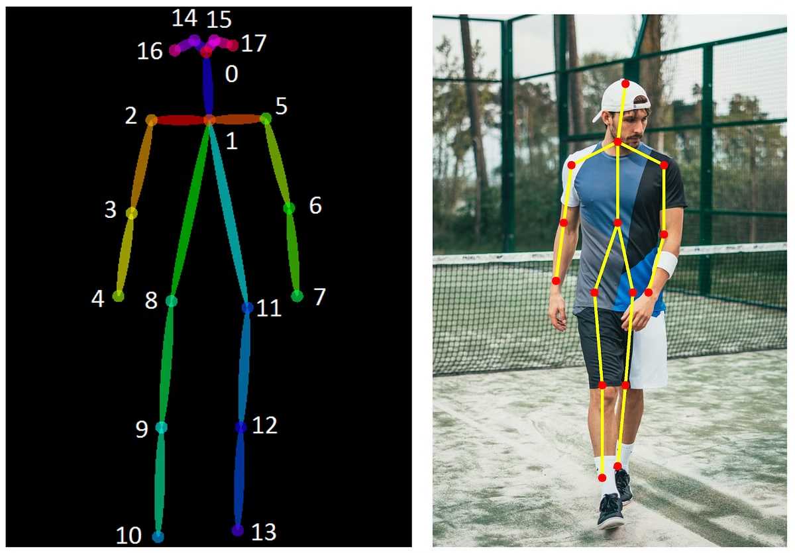
코사인 유사도를 활용한 영상과 사람의 모션 분석
AI 비전컴퓨팅 1팀 : 박원석, 양정원

Slide 2

소개
문제 정의
프로젝트 목적
실시간으로 사람의 모션을 분석하고 비교할 수 있는 시스템의 필요성
기준 영상의 사람 모션과 사용자의 동작을 키포인트 분석과 코사인 유사도를 통해 비교

Slide 3
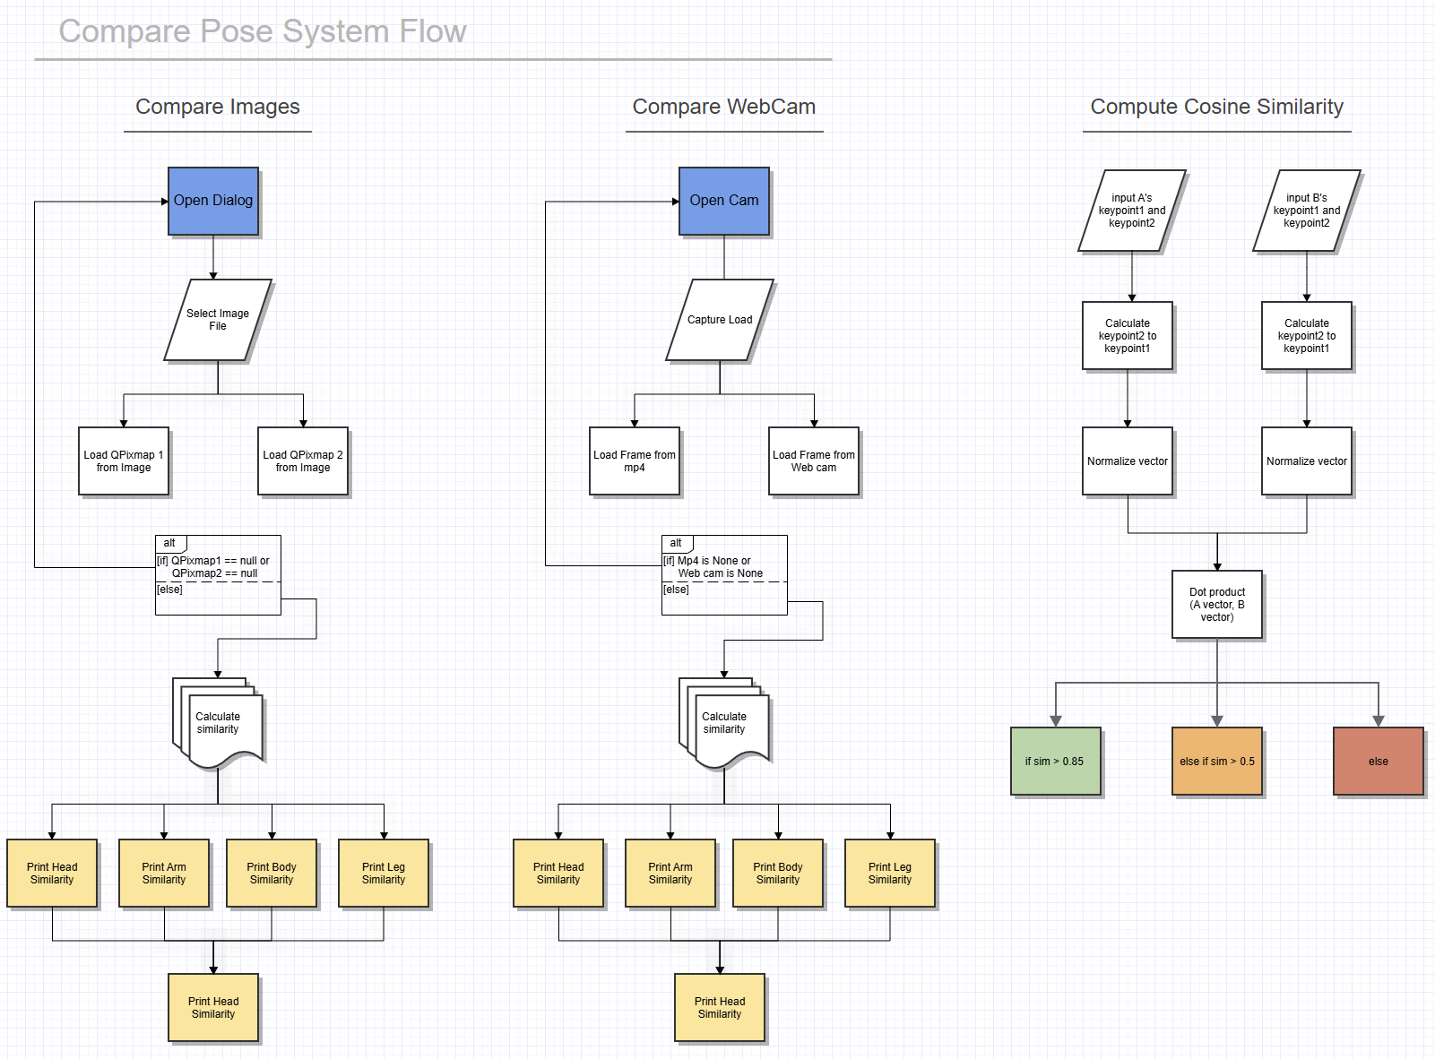
Compare Pose System Flow

Slide 4
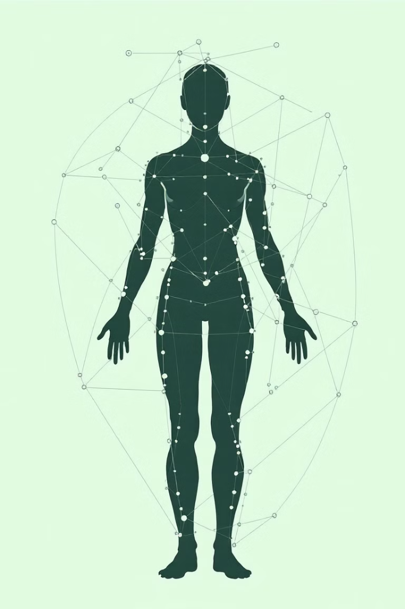
모델 선택 및 유사도 측정
유사도 측정 방법
모델 선택: YOLOv8n-Pose
키포인트 추출: 기준 및 사용자 영상에서 주요 관절 위치 추출
코사인 유사도 계산:
실시간 키포인트 추출에 적합
키포인트 벡터를 비교하여 기준 모션과 사용자의 모션 간 유사도를 평가
효율적이고 정확한 성능
유사도가 높을수록 모션이 일치

Slide 5
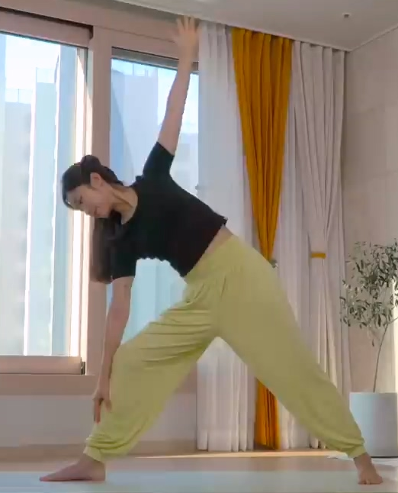
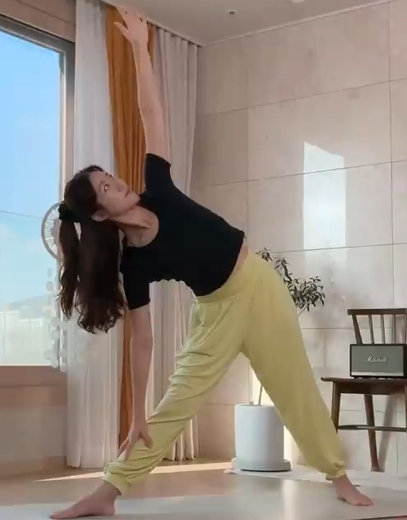
Compute Similarity Type 1
Image A
Image B
p1
A1
B1
p3
A2
B2
p2
A3
p4
B3
Keypoints의 Directional Vectorize
p1 = A2 – A1
p2 = B2 – B1
p3 = A3 – A2
p4 = B3 – B2
벡터 정규화(Normalize)
normalize_p1 = p1 / distance(p1)
normalize_p2 = p2 / distance(p2)
normalize_p3 = p3 / distance(p3)
normalize_p4 = p4 / distance(p4)

Slide 6
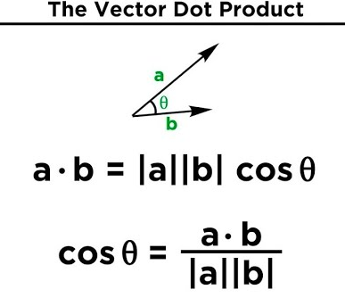
Compute Similarity Type 1
θ
p1
p2
두 벡터의 내적 연산(Dot product)
cosθ_1 = dot(p1, p3)
cosθ_2 = dot(p2, p4)
cosθ_mean = (cosθ_1 + cosθ_2) / 2
각 파츠별 유사도 및 유사도의 평균 구하기
각 파츠별(Head, Body, Left Arm, Right
Arm, Left Leg, Right Leg)로 유사도를 계산
각 유사도의 평균 값을 계산

Slide 7
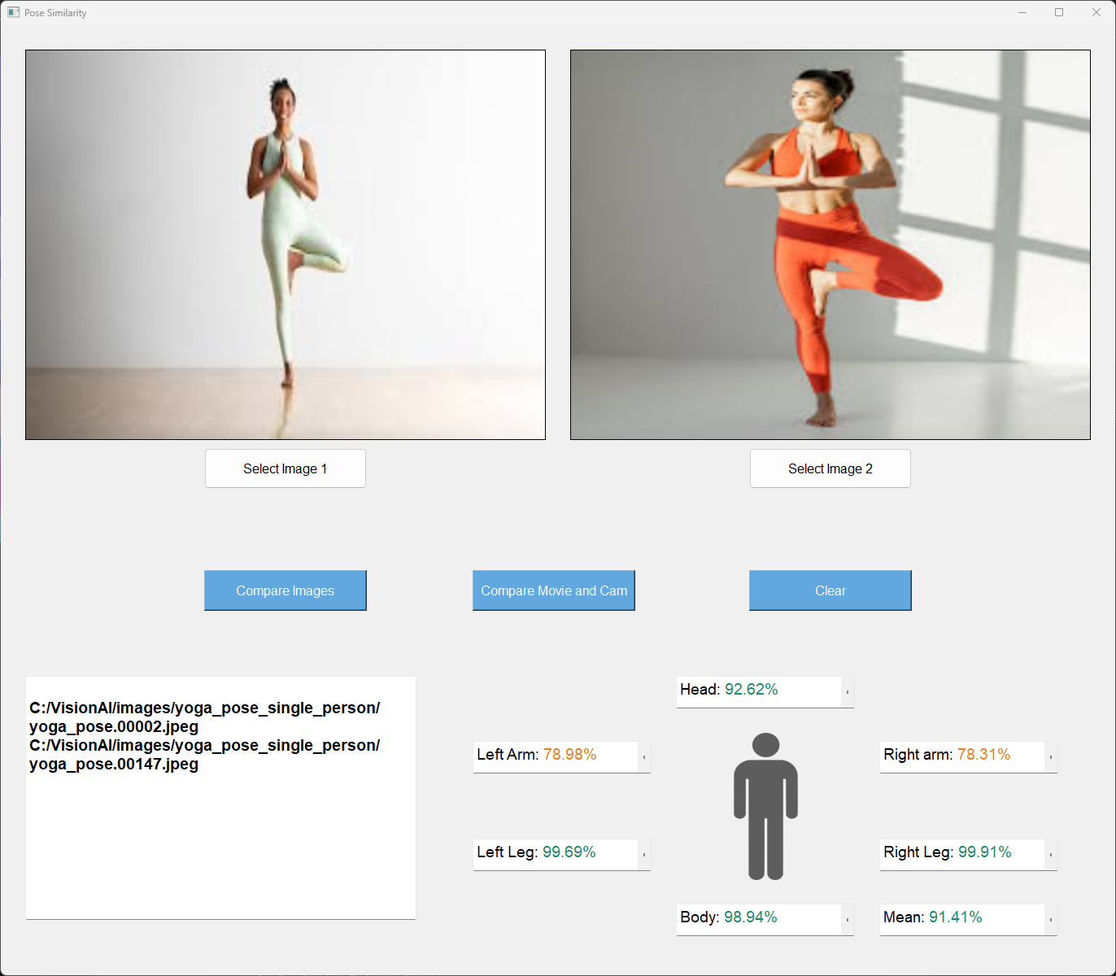
Compute Similarity Type 1
비교 이미지 1
비교 이미지 2
영상 유사도
비교 버튼
이미지 유사도
비교 버튼
부위별 유사도
Similarity(%) | Font Color
Sim > 85% | Green
50% ≤ Sim ≤ 85 | Yellow
Sim < 50% | Red
전체 유사도 평균

Slide 8
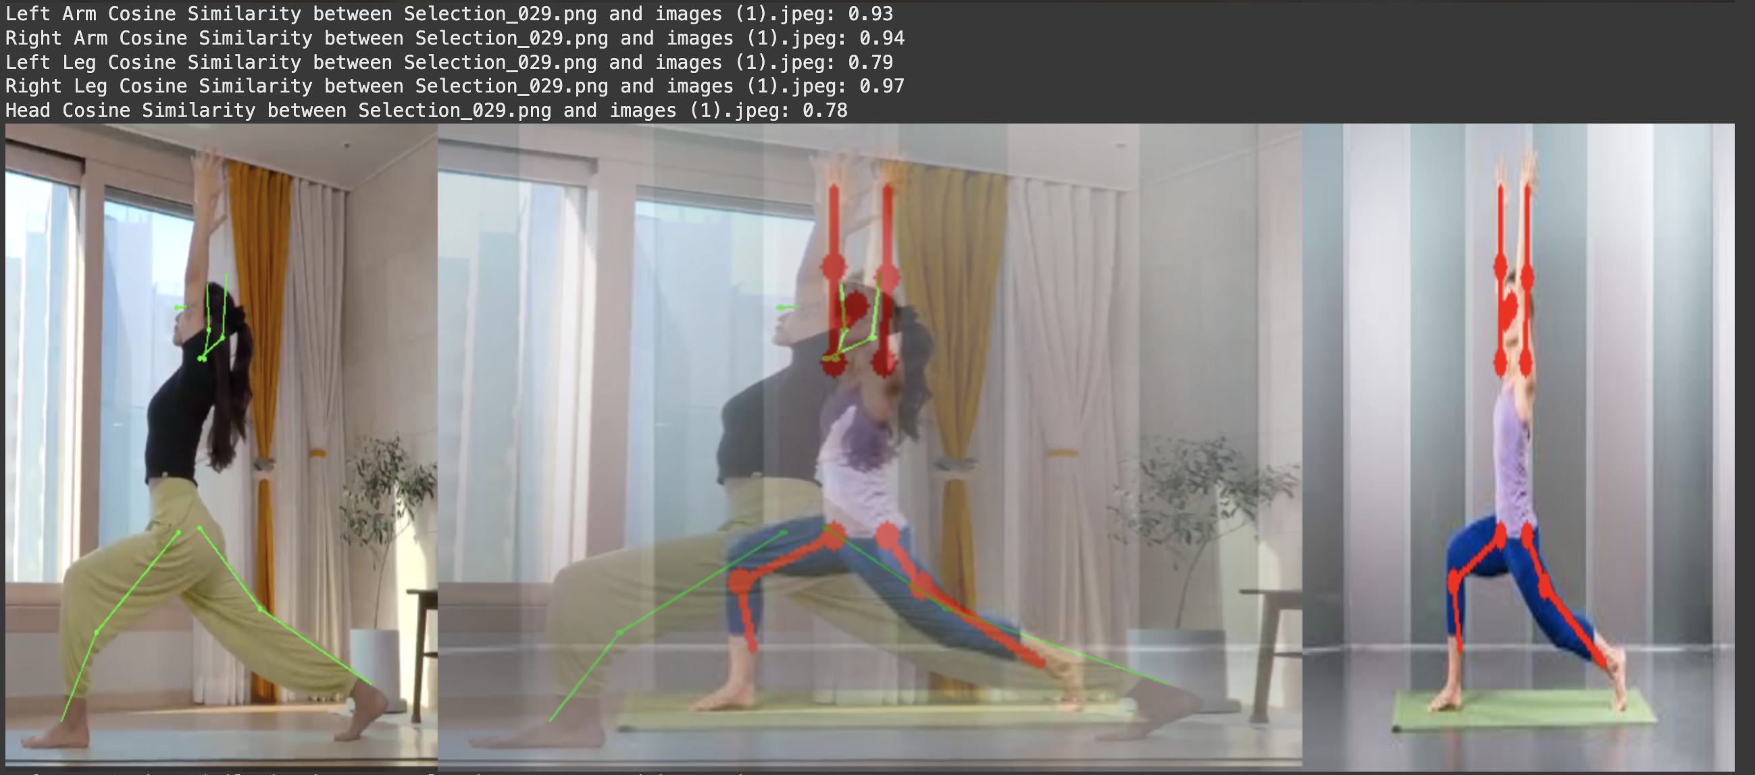
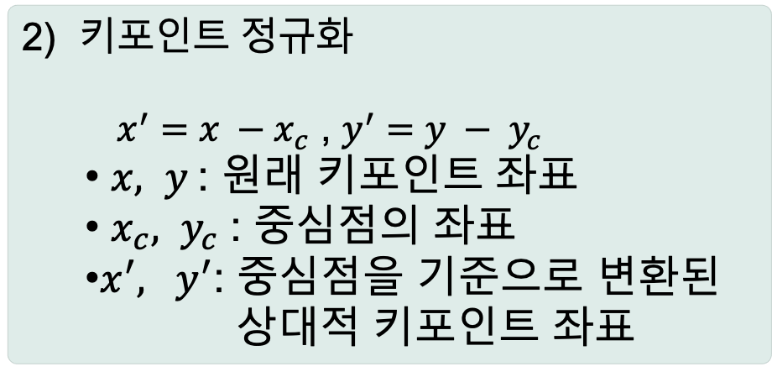
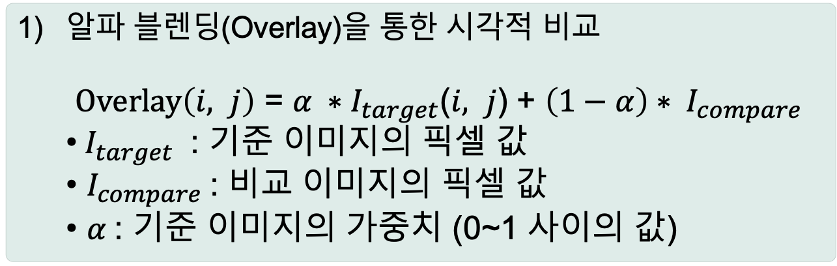
Compute Similarity Type 2
SCORE
Image A
Image B
알파 블렌딩(Overlay)을 통한 시각적 비교
$Overlay\left(i, j\right)$ = $α ∗I_{target}\text{(}i, j\text{)}$+ $\left(1−α\right)∗ I_{compare}$
$I_{target}$ : 기준 이미지의 픽셀 값
$I_{compare}$​: 비교 이미지의 픽셀 값
$α$: 기준 이미지의 가중치 (0~1 사이의 값)
키포인트 정규화
$x^{′}=x −x_{c}$ , $y^{′}=y − y_{c}$
$x, y$: 원래 키포인트 좌표
$x_{c}, y_{c}$ : 중심점의 좌표
$x^{′}, y^{′}$: 중심점을 기준으로 변환된
상대적 키포인트 좌표

Slide 9
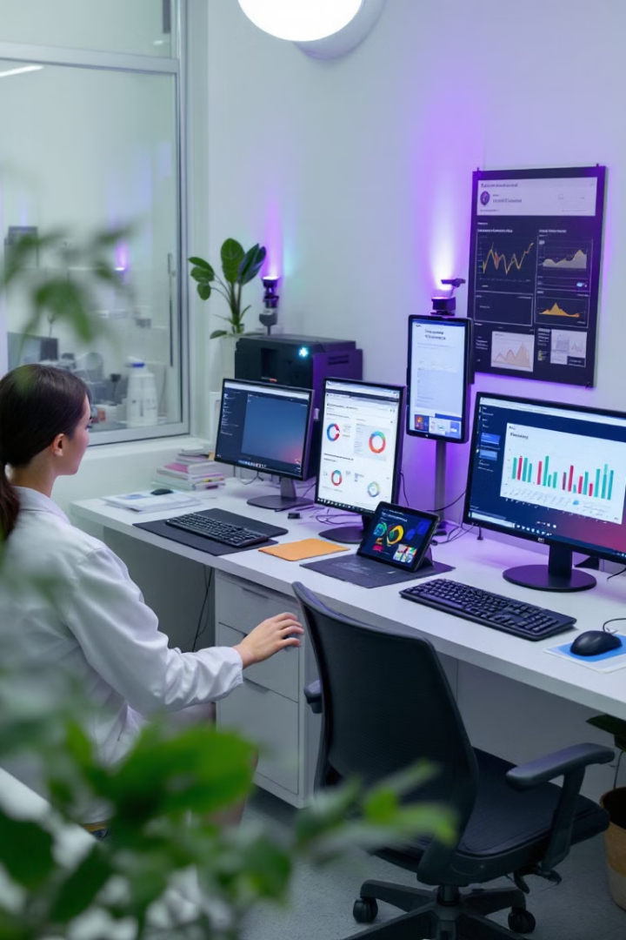


실험 및 결과 피드백
실험 환경
사용 영상: Youtube 요가 영상
하드웨어: Desktop(Windows)
소프트웨어: YOLOv8n-Pose, Python, Matplotlib 등
결과 분석
유사도 결과 그래프 (예시)
평가 지표를 통한 성능 분석

Slide 10
한계점 및 개선 방안
Left Arm : 0.93
Right Arm : 0.94
Left Leg : 0.79
Right Leg : 0.97
Head : 0.78
같은 포즈를 취하고 있음에도 유사도 측정치가 낮다.
이미지 크기를 맞추는 과정에서 비율이 왜곡되어 신체
비율이 달라지고 키포인트의 상대적 위치가 변형됨
이미지의 종횡비를 유지하며 크기를 조정
키포인트 바운딩 박스를 기준으로 크기를
정규화 하여 왜곡을 방지

Slide 11
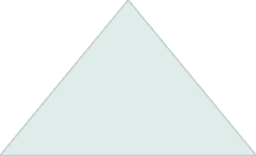


결론 및 향후 과제
향후 과제
1
다중 객체 및 다양한 모션 유형 학습, 사용자 피드백 시스템 개선, 상용화를 위한 추가 연구
응용 가능성
2
실시간 피드백 제공을 통해 다양한 응용 가능성 제시
결론
3
기준 영상과 사용자의 모션 비교 시스템 개발

Slide 12

Q&A
질문을 환영합니다! 😊

